Slide 1
Презентация к конкурсу задач про Архангельск
Автор работы: Шубина Мария Алексеевна,
ученица 7 А класса,
МБОУ СШ № 1,
Г. Архангельска
руководитель: Куприянович Марина Олеговна,
учитель математики
Высшей квалификационной категории,
МБОУ СШ № 1,
Г. Архангельска
г. Архангельск, 2015г.

Slide 2
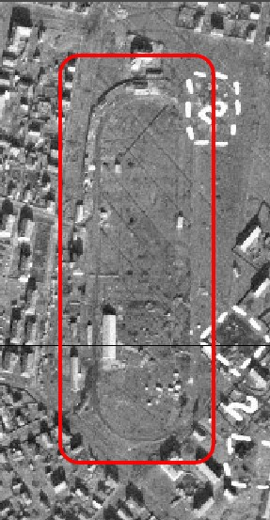
Исторические сведения
В архангельских газетах довоенной поры ещё изредка можно было найти термин "Бега", обозначивший место проведения лошадиных скачек, то есть ипподром. "Бега", имевшие вытянутую, примерно эллиптическую форму дорожек, находились за Обводным каналом между улицами Буяновой (Поморской) и Успенской (Логинова). Интересно, что скачки проводились не только летом, но и в зимнее время. Об этом, в частности, 18 января 1911 года писала газета "Архангельск"

Slide 3
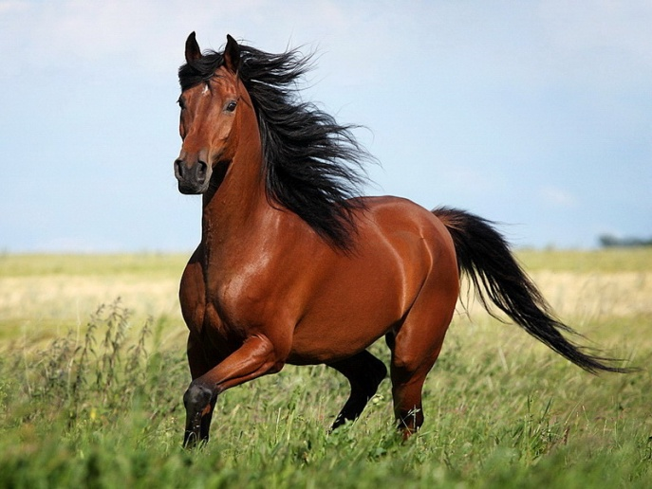
"16 января на городском ипподроме проходили очередные рысистые бега. Начались они по обыкновению в 1 час дня. При отличной погоде и хорошей дорожке лошади показали по сравнению с прошлыми бегами удивительную резвость для Архангельска. Бежали лошади в двух группах и городские одиночки. Первый приз получил "Помор". Так как рекорд "Помора" побил рекорд "Вожака" (2 мин. 43 с.) на ... с., то он получил, кроме приза, еще и 15 рублей призовыми деньгами. Городские одиночки на одноверстной дистанции
бежали по общей дорожке. Победил "Мормон" П. С. Кыркалова - ... с. Несмотря на прекрасную погоду, публики по сравнению с прошлыми бегами было немного".

Slide 4
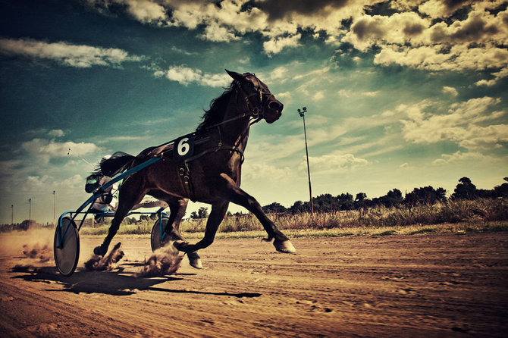
Задача
За сколько секунд пробежал каждый конь дистанцию, если общее время – 479, 5 секунд, и Мормон пробежал на 6,5 секунд быстрее, чем Помор?

Slide 5
Краткая запись
Помор - ? сек.
Вожак – 2 мин. 43 сек. = 163 сек.
Мормон - ? сек. на 6,5 сек. быстрее
479, 5
сек.

Slide 6
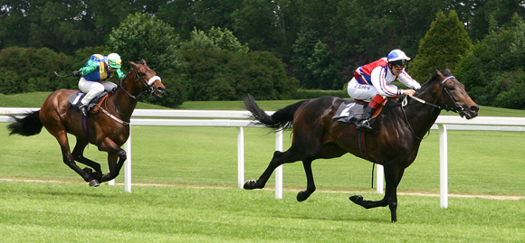
Решение №1
1)479, 5 – 163 = 316, 5 (сек.) общее время Помора и Мормона, затраченное на пробег дистанции
2)Пусть х сек. занял у Мормона пробег дистанции
Тогда (х+6,5) сек. занял у Помора пробег дистанции
(х+(х+6,5) сек. общее время Помора и Мормона
316, 5 сек. общее время Помора и Мормона
Составляю и решаю уравнение:
(х+(х+6,5)=316,5
2х+6,5=316,5
2х=316,5-6,5
2х=310
х=310:2
х=155
155 сек. время, за которое Мормон пробежал дистанцию
3) 155+6,5 = 161, 5 (сек.) время, за которое Помор пробежал дистанцию.
Ответ: 163 секунды, 161,5 секунд, 155 секунд.

Slide 7
Решение №2
1) 479,5-163 = 316,5 (сек.) общее время Помора и Мормона, затраченное на преодоление дистанции.
2) 316,5-6,5 = 310 (сек.) возможное общее время Помора и Мормона, затраченное на преодоление дистанции, если бы у обоих была бы скорость, как у Мормона.
3) 310:2 = 155 (сек.) время Мормона, за которое он пробежал дистанцию
4) 155+6,5 = 161,5 (сек.) время Помора, за которое он пробежал дистанцию.
Ответ: 163 секунды, 155 секунд, 161,5 секунд

Slide 8
Решение №3
1) 479,5-163 = 316,5 (сек.) общее время Помора и Мормона, затраченное на преодоление дистанции.
2) 316,5+6,5 = 323 (сек.) возможное общее время Помора и Мормона, затраченное на преодоление дистанции, если бы у обоих была бы скорость, как у Помора.
3) 323:2 = 161,5 (сек.) время, за которое Помор пробежал дистанцию.
4) 161,5-6,5 = 155 (сек.) время, за которое Мормон пробежал дистанцию.
Ответ: 163 секунды, 161,5 секунд, 155 секунд

Slide 9
Библиография
1. Электронный ресурс – 2015 г. -http://www.lochchilov.com/blog/arkhangelskie_bega_i_pozharka_na_pomorskoj/2014-12-28-509
2. Электронный ресурс – 2015 г. - http://www.retromap.ru/mapster.php#right=1419422
3. Электронный ресурс – 2015 г. - http://horse-bryansk.ru/mast/
4. Электронный ресурс – 2015 г. - http://www.fresher.ru/2010/08/04/skachki-v-fotografiyax/
5. Электронный ресурс – 2015 г. - http://favoritnr1.com/288-loshadinye-skachki.html

Slide 10
Спасибо за внимание!

